Slide 1
Сказочное путешествие
Библиотечный урок по творчеству
К.И. Чуковского
Библиотекарь Кокичева Н.Л. МОУСОШ №37 г. Буй

Slide 2
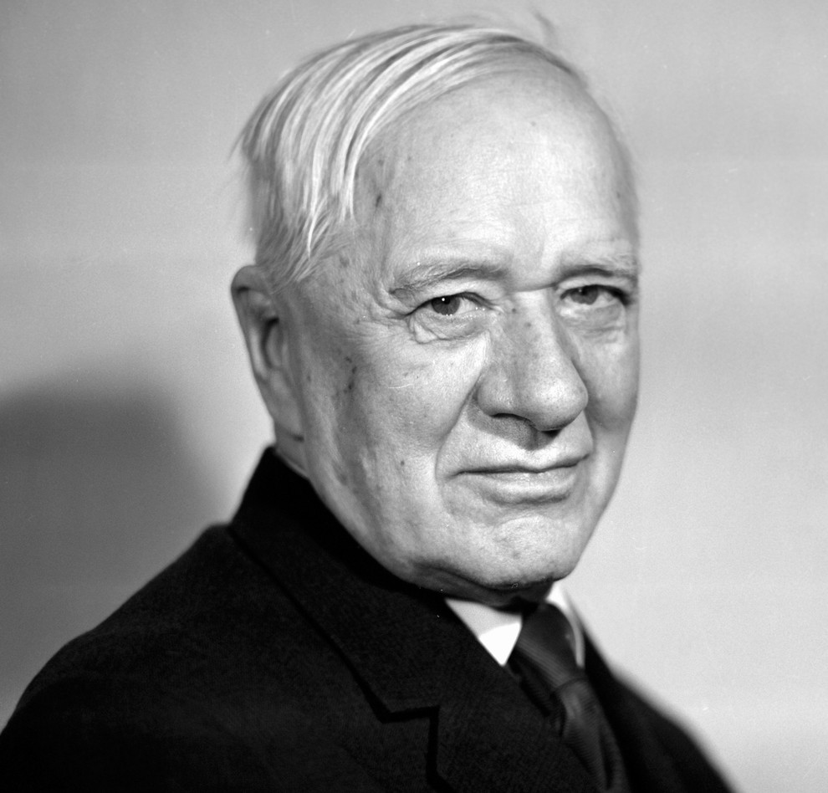
Корней Иванович
Чуковский
Настоящее имя Корнейчуков Николай Васильевич
Родился 31 марта 1882 года
Прожил 87 лет

Slide 3
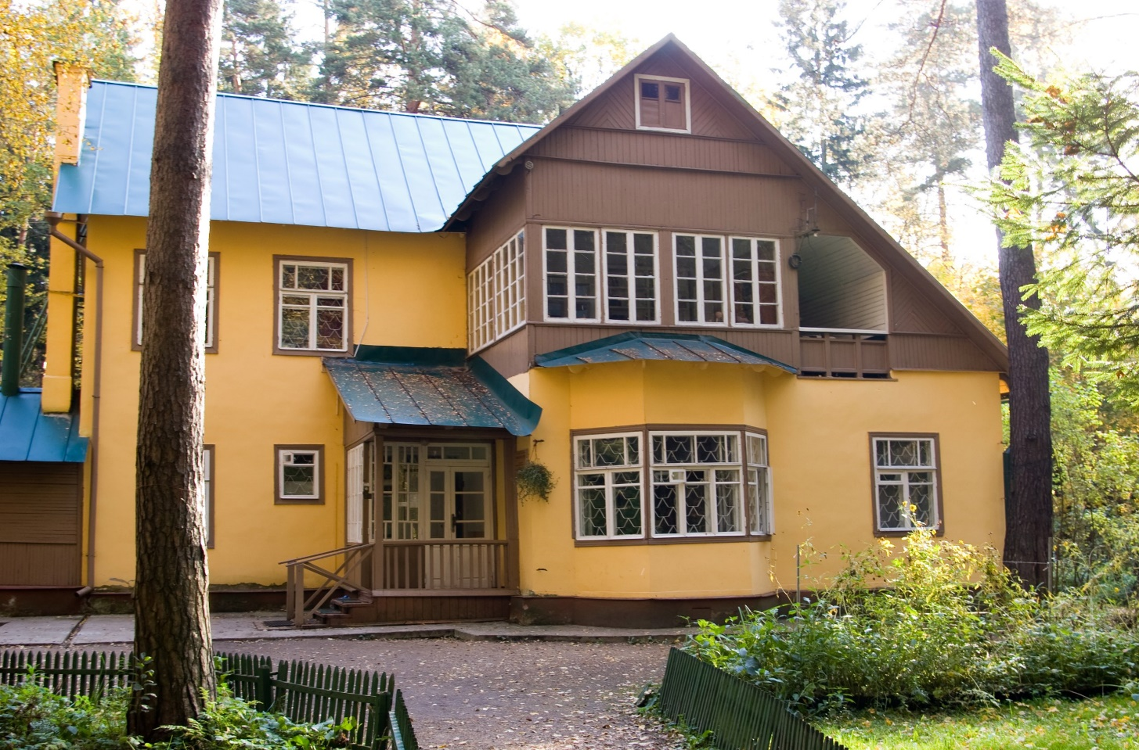
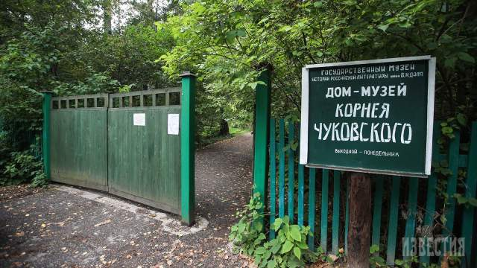
Дача Корнея Ивановича Чуковского в посёлке Переделкино под Москвой
Жил здесь с 1938 года (30 лет)
Дом стал музеем с 1994 года

Slide 5
«Тараканы прибегали, Все стаканы выпивали, А букашки по три чашки С молоком и крендельком…»

Slide 6
«Скачет сито по полям, А корыто по лугам. За лопатою метла Вдоль по улице пошла…»

Slide 7
«Наступила темнота, Не ходи за ворота: Кто на улицу попал - Заблудился и пропал…»

Slide 8
«Милый, милый людоед, Смилуйся над нами, Мы дадим тебе конфет, Чаю с сухарями!»

Slide 9
«Ох, нелёгкая это работа- Из болота тащить бегемота!»

Slide 10
Мудрец в нём видел мудреца, Глупец — глупца, Баран — барана, Овцу в нём видела овца, И обезьяну — обезьяна, Но вот подвели к нему Федю Баратова, И Федя неряху увидел лохматого.

Slide 11
Курица
Курица-красавица у меня жила. Ах, какая умная курица была!
Шила мне кафтаны, шила сапоги, Сладкие, румяные пекла мне пироги.
А когда управится, сядет у ворот — Сказочку расскажет, песенку споёт.

Slide 12
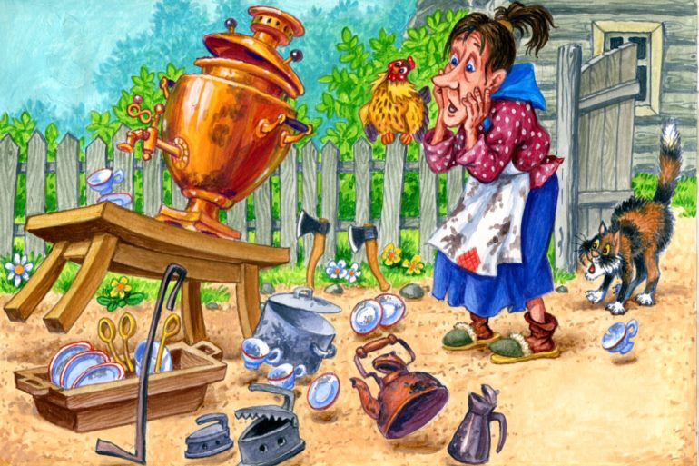
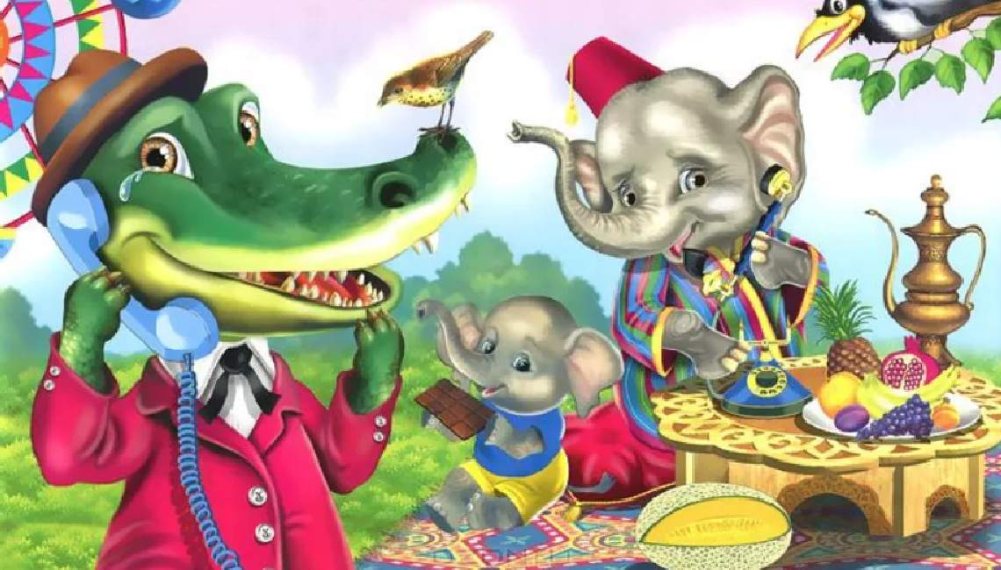
Спасибо за внимание!
До новых встреч!

